Slide 1



CLASS: III
SESSION NO : 1
SUBJECT : (HINDI)
CHAPTER NAME&NO–पाठ-७(सदा मित्र की मदद करो)
SUB –TOPIC-प्रस्तावना,आदर्श पठन

Slide 2
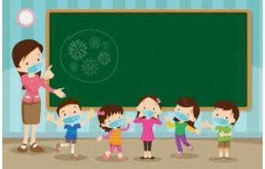
☺☺सीखने का उद्देश्य☺☺
बच्चों में पठन कौशल का अधिक से अधिक विकास हो पाना।

Slide 3
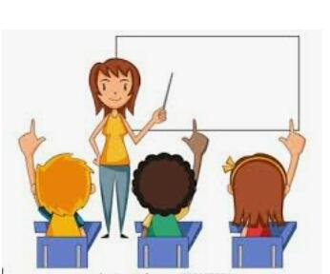
पुनरावृति कार्य

Slide 4
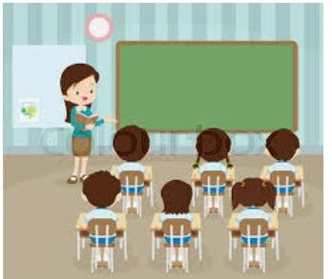
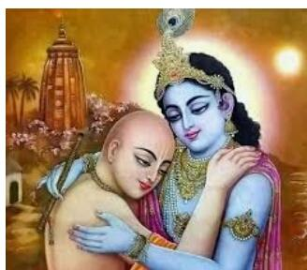
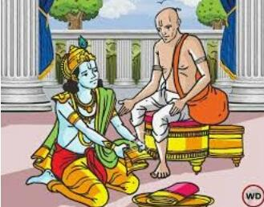
प्रस्तावना

Slide 5
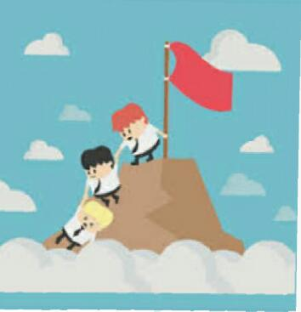
☺पाठ-७-सदा मित्र की मदद करो☺

Slide 6
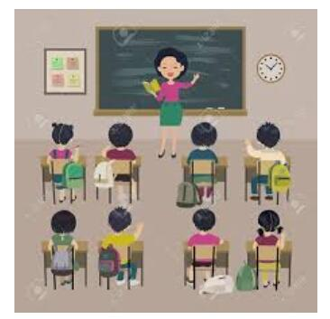
शिक्षिका द्वारा पाठ पठन

Slide 7
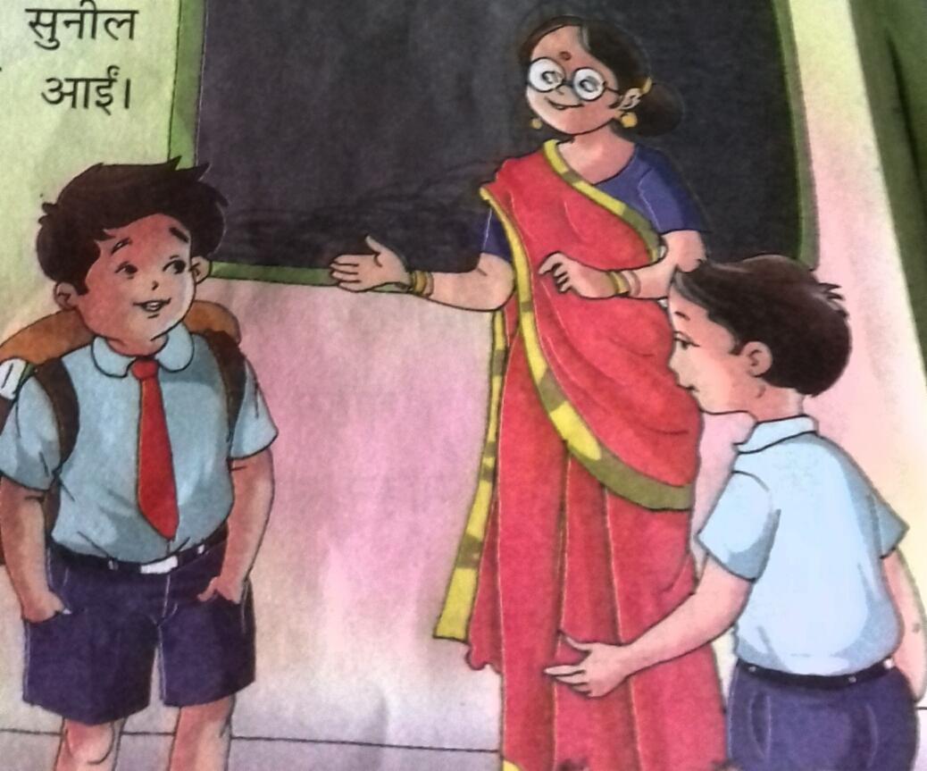
कहानी का पहला भाग
चिंतन-मनन
मित्र वही होता है, जो मुसीबत और ज़रूरत के समय हमारी मदद करें। मित्र वह है,जो हमें सत्य का मार्ग दिखाए,ना कि वह जो हमारी हाँ में हाँ मिलाए।
मोहन बहुत होशियार और अमीर घर का लड़का था। वह शहर के अच्छे स्कूल में पढ़ता था।उसे अपनी अमीरी पर बहुत घमंड था, इसलिए वह किसी से भी अपनी चीजें बाँटना पसंद नहीं करता था।एक दिन अध्यापिका एक नए छात्र सुनील को लेकर कक्षा में आईं।सुनील के पिता का तबादला इसी शहर में हुआ था।

Slide 8
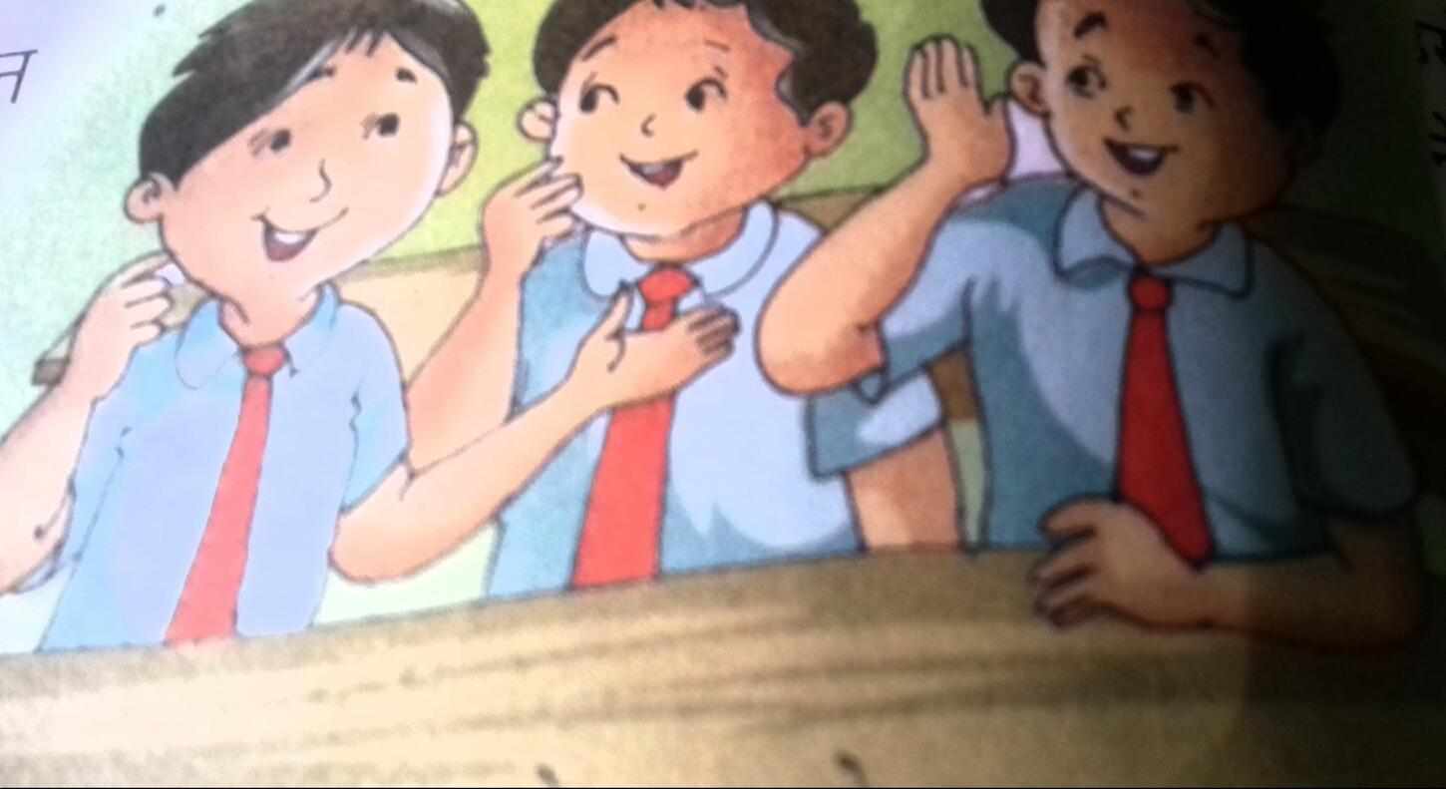
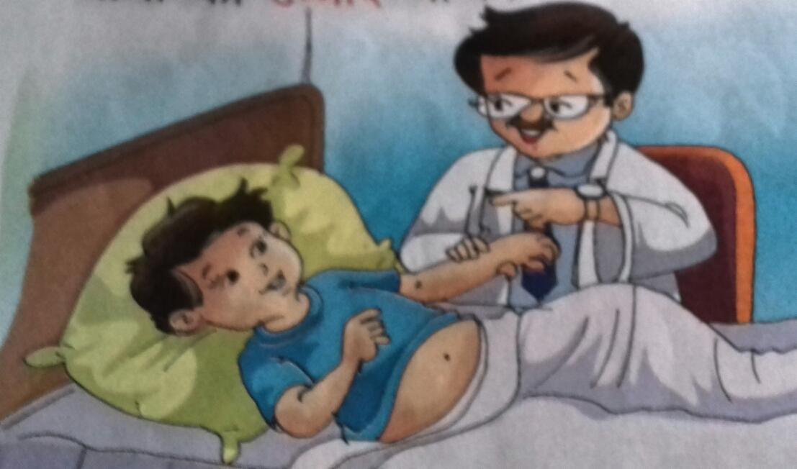
☺☺कहानी का दूसरा भाग☺☺
अध्यापिका मोहन से उसकी मदद करने के लिए कहकर कक्षा से चली गई ।मोहन ने सुनील को कक्षा में हुआ कार्य बताने से मना कर दिया। सुनील ने अध्यापिका से मोहन की शिकायत नहीं की। उसने जल्दी ही अपने अच्छे व्यवहार से कक्षा के सभी छात्रों को अपना मित्र बना लिया। कक्षा के सभी छात्र सुनील की मदद करने लगे। कोई भी छात्र मोहन से ज्यादा बात करना पसंद नहीं करता था। वार्षिक परीक्षा नजदीक थी। सभी बच्चे परीक्षा की तैयारी में लगे हुए थे। सभी को उम्मीद थी कि हमेशा की तरह मोहनी कक्षा में प्रथम आएगा। लेकिन, यह क्या ?परीक्षा से कुछ दिन पहले ही मोहन बीमार पड़ गया। उसे तेज बुखार हुआ और डॉक्टर ने उसे आराम करने के लिए कह दिया। मोहनी कक्षा के सभी छात्रों से मदद मांगी ताकि वह घर में बैठकर ही परीक्षा की तैयारी कर सकें। परंतु उसके व्यवहार से नाराज छात्र उसके घर जाने को तैयार नहीं हुए वैसे भी सभी अपनी अपनी पढ़ाई में लगे हुए थे ऐसे में सुनील ने मोहन की मदद करने का निश्चय किया जो वह मोहन के घर गया तो मोहन उसे देखकर हैरान रह गया।

Slide 9
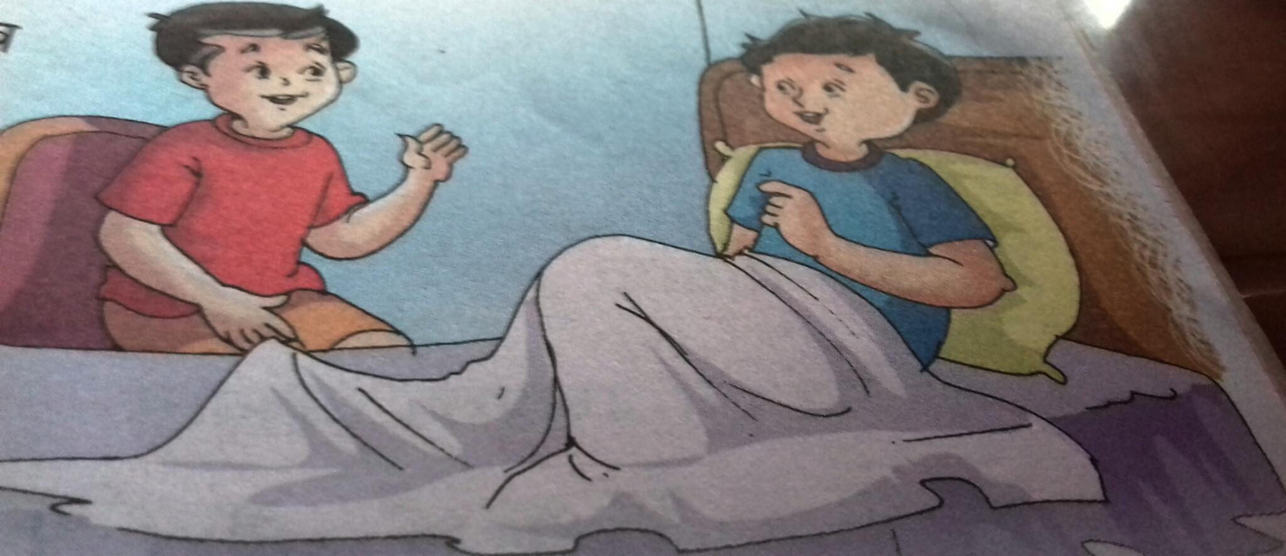
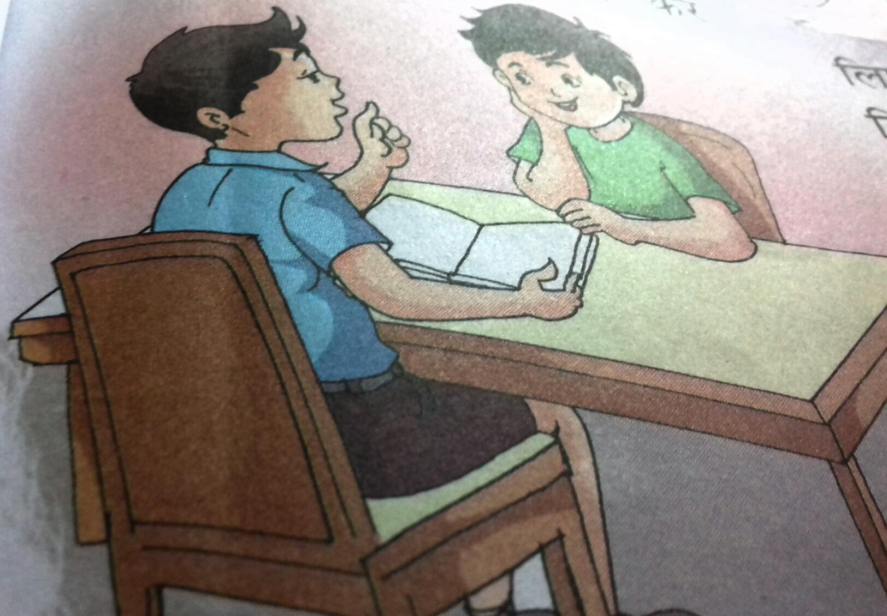
☺☺कहानी का अंतिम भाग☺☺
उसे वह दिन याद आया जब उसने सुनील की मदद करने से इंकार कर दिया था। उसे अपने व्यवहार पर बहुत पछतावा हुआ। मोहन और सुनील ने एक साथ बैठकर सारे विषय तैयार कर लिए। सुनील मोहन के साथ पूरा दिन बिताता था। धीरे-धीरे मोहन बिल्कुल ठीक हो गया उसके सभी पेपर अच्छे हो गए। परीक्षा परिणाम घोषित हुआ, जिसे देखकर सभी आश्चर्यचकित हो गए। सुनील और मोहन दोनों के अंक एक जैसे ही थे। दोनों ही प्रथम आए थे। मोहन ने सुनील का धन्यवाद किया। उसने सुनील से माफी भी मांगी। उसे यह अहसास हो गया था कि सभी की सहायता करनी चाहिए। सही कहा गया है कि किसी की मदद करने से आपको नुकसान नहीं अपितु फायदा ही होता है।

Slide 10
गृह कार्य
अपने प्रिय मित्र के बारे में पाँच ज़रूरी बातें अपने मन से सोचकर लिखें।

Slide 11
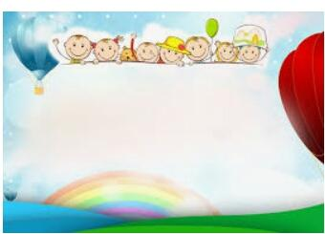
अध्ययन के परिणाम
अध्ययन के परिणाम
बच्चों में पठन कौशल का अधिक से अधिक विकास हो पाया।
कहानी पठन के बाद बच्चों मैं नैतिक मूल्यों का विकास हो पाएगा।

Slide 12
THANKING YOU
ODM EDUCATIONAL GROUP

